Slide 1
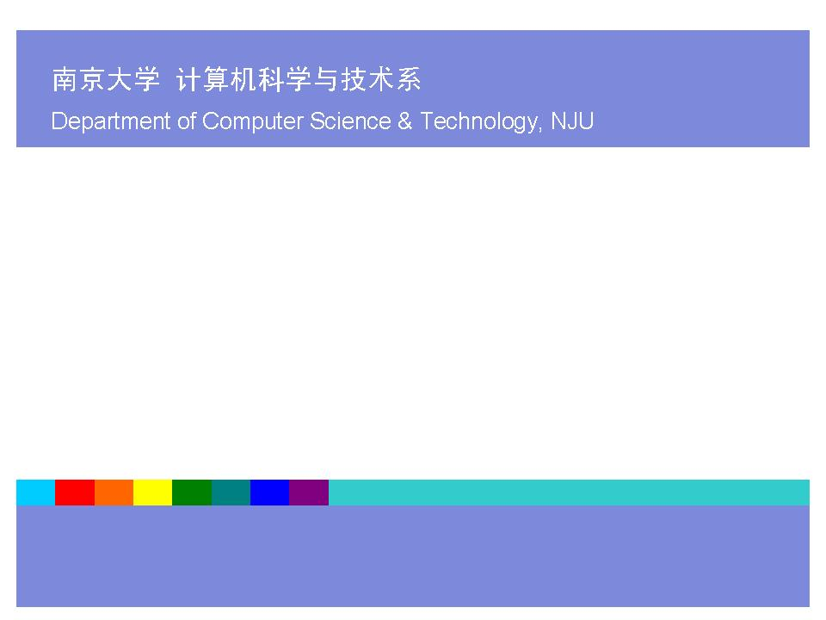
良好的编程习惯
摘选自刘奇志老师课件

Slide 2
良好的编程习惯
好的程序：
正确（correct）
可靠（reliable）
高效（efficient）
易读（readability）
可重用（re-usable）
可移植（portable）
……
确保正确的算法、数据结构与代码
采用适合计算机的算法
合理组织数据
提高程序的易读性
注意自定义标识符的命名风格
注意程序的排版
为程序书写注释，注释的位置应与被描述的代码相邻，可以放在代码的上方或右方；当代码比较长，特别是有多重嵌套时，应在一些段落的结束处加注释
…
2

Slide 3
C/C++程序的书写比较自由，不必在规定的行或列 书写规定的内容。
不过良好的书写格式不仅可以使程序美观，还有利于提高程序的可读性，便于程序的调试和维护。
初学者应注意养成良好的书写习惯，比如：
一行只写一个语句
采用好的缩进模式（即在同一块语句前插入等量的空格-用Tab键，并保持前后一致）
在运算符与操作数之间恰当地添加空格
在程序段落之间恰当地添加空行
...
#include <cstdio>
int main()
{
char ch;
ch = getchar();
return 0;
}
3

Slide 4
关于自定义标识符命名规则
自定义标识符命名在项目中往往是一个比较难以处理的议题，程序员倾向于使用其个人的命名约定，而不喜欢别人规定他们如何编写代码。
然而，当代码需要被团队内的其他成员阅读时(特别是代码检查的时候)，拥有通用的命名约定是很有价值的，也便于 自己日后再阅读自己的代码。
一直以来,最流行的变量命名约定是所谓的匈牙利表示法(Hungarian Notation)，最初由Microsoft的Charles Simonyi提出，并且在Microsoft内部使用了许多年。
(这个约定规定了以标准的3或4个字母前缀来表示变量的数据类型，比如表示学生年龄的整型变量就应该命名为intStuAge.)
4

Slide 5
本课程自定义标识符命名具体建议☆
【总则】采用一致的、有意义的标识符名字。对不同种类的标识符最好采用不同风格的名字。
【建议1】自定义标识符应当直观，用词尽量准确，可望文知意。切忌使用汉语拼音简拼来命名。
【建议2】标识符的长度应当符合“min-length && max-information”原则。一般来说，长名字能更好地表达含义，但名字并非越长越好，单字符的名字也是有用的，常见的如i, j, k, m, n, x, y, z等，它们通常可用作函数内的局部变量。
5
Notes:
可以自学

Slide 6
【建议3】程序中不要出现仅靠大小写区分的相似的
标识符。例如：
int x, y, X; // 变量x 与 X 容易混淆
void foo(int x); // 函数foo 与FOO容易混淆
void FOO(int y);
【建议4】用一对反义词命名具有相反含义的变量或函数等。例如：
int minValue，maxValue;
int SetValue(…)，GetValue(…);
6
Notes:
可以自学

Slide 7
【建议5】 函数名和类型名用大写字母开头的单词组合而成。如：
void Init(void);
void SetValue(int value);
【建议6】 变量名和参数名的首单词用小写字母开头。如： int flag; int stuAge;
int current_value
系统定义的类型名、main函数名及库函数名除外
7
Notes:
可以自学

Slide 8
【建议7】习惯使用符号常量，符号常量名全用大写字母，用下划线分割单词。如：
#define MAX_LENGTH 100
#define PI 3.14
8
Notes:
可以自学

